Slide 1
Τίτλος Μαθήματος
Ενότητα 10 : Θεωρίες Μάθησης και ΤΠΕ:
Κοινωνιογνωστικές Θεωρίες- Κοινωνικοπολιτισμικές Θεωρίες
Βασίλειος Κόμης
ΤΕΕΑΠΗ

Slide 2
Άδειες Χρήσης
Το παρόν εκπαιδευτικό υλικό υπόκειται σε άδειες χρήσης Creative Commons.
Για εκπαιδευτικό υλικό, όπως εικόνες, που υπόκειται σε άλλου τύπου άδειας χρήσης, η άδεια χρήσης αναφέρεται ρητώς.

Slide 3
Χρηματοδότηση
Το παρόν εκπαιδευτικό υλικό έχει αναπτυχθεί στα πλαίσια του εκπαιδευτικού έργου του διδάσκοντα.
Το έργο «Ανοικτά Ακαδημαϊκά Μαθήματα στο Πανεπιστήμιο Πατρών» έχει χρηματοδοτήσει μόνο τη αναδιαμόρφωση του εκπαιδευτικού υλικού.
Το έργο υλοποιείται στο πλαίσιο του Επιχειρησιακού Προγράμματος «Εκπαίδευση και Δια Βίου Μάθηση» και συγχρηματοδοτείται από την Ευρωπαϊκή Ένωση (Ευρωπαϊκό Κοινωνικό Ταμείο) και από εθνικούς πόρους.

Slide 4
Σκοποί ενότητας
Η συνοπτική παρουσίαση
των βασικών αρχών της κοινωνικοπολιτισμικής θεωρίας και των πιο γνωστών της μοντέλων
και το πως επηρεάζει την ένταξη των ΤΠΕ στην εκπαίδευση και τη σχεδίαση εκπαιδευτικών εφαρμογών.
Η έμφαση δίνεται
στο πως η κοινωνικοπολιτισμική θεωρία επιδρά στο σχεδιασμό και την ανάπτυξη μαθησιακών περιβαλλόντων με τη χρήση υπολογιστικών και δικτυακών τεχνολογιών.

Slide 5
Έννοιες – Κλειδιά
Εκπαιδευτικό λογισμικό Εποικοδομισμός Κοινωνικός εποικοδομισμός Κοινωνιογνωστική θεωρία Κοινωνικοπολιτισμικές θεωρίες Ανακαλυπτική μάθηση Θεωρία της δραστηριότητας Εγκαθιδρυμένη μάθηση Κατανεμημένη γνώση Συνεργατική μάθηση | Κοινότητες μάθησης Κοινότητες πρακτικής Συνεργατικά περιβάλλοντα μάθησης με υπολογιστές Πλατφόρμες εξ αποστάσεως εκπαίδευσης Εικονική τάξη

Slide 6
Μοντέλα μάθησης
Την ανάπτυξη εκπαιδευτικού λογισμικού επιδρούν οι ακόλουθες ψυχολογικές θεωρίες
ο συμπεριφορισμός (behaviorism)
Pavlov, Skinner, Crowder, Gagné
η γνωστική ψυχολογία (cognitive psychology)
Newell, Simon, Anderson
ο εποικοδομισμός (constructivism)
Piaget, Papert, Bruner
οι κοινωνικοπολιτισμικές (sociocultural) ή ιστορικοπολιτισμικές (historicocultural) προσεγγίσεις.
Vygotsky, Luria, Leontiev, Bruner

Slide 7
Κοινωνικοπολιτισμικές Θεωρίες
Κοινωνιογνωστική Θεωρία
Κοινωνικός Εποικοδομισμός
Πολιτισμική-Ιστορική Ψυχολογία
Θεωρία της Δραστηριότητας
Πλαισιωμένη μάθηση
Εγκαθιδρυμένη Μάθηση
Notes:
Η γνώση γενικότερα και η επιστημονική γνώση ειδικότερα οικοδομείται σε κοινωνικό επίπεδο.
Ο εποικοδομισμός διακρίνεται από τις κοινωνικοπολιτισμικές θεωρίες για τη μάθηση
Η μάθηση, στο πλαίσιο των θεωριών αυτών, είναι ένα ιστορικό, κοινωνικό και πολιτιστικό φαινόμενο
Λαμβάνει χώρα σε ένα πλούσιο περιβάλλον από κοινωνικές αλληλεπιδράσεις

Slide 8
Κοινωνικογνωστικές & Κοινωνικοπολιτισμικές Θεωρίες: γενικές αρχές
Κοινωνική φύση της μάθησης
Η μάθηση λαμβάνει χώρα μέσα στο κοινωνικό σύνολο
Η γνώση οικοδομείται σε συνεργατικά πλαίσια
Η σημασία της κοινωνικής αλληλεπίδρασης
Ο ρόλος του εκπαιδευτικού και του σχολείου
Σχέση ανάμεσα στο ατομικό και το κοινωνικό
Από το ατομικό στο κοινωνικό: Κοινωνικός εποικοδομισμός
Από το κοινωνικό στο ατομικό: Κοινωνικοπολιτισμική προσέγγιση
Notes:
Η γνώση γενικότερα και η επιστημονική γνώση ειδικότερα οικοδομείται σε κοινωνικό επίπεδο.
Ο εποικοδομισμός διακρίνεται από τις κοινωνικοπολιτισμικές θεωρίες για τη μάθηση
Η μάθηση, στο πλαίσιο των θεωριών αυτών, είναι ένα ιστορικό, κοινωνικό και πολιτιστικό φαινόμενο
Λαμβάνει χώρα σε ένα πλούσιο περιβάλλον από κοινωνικές αλληλεπιδράσεις

Slide 9
Κοινωνιογνωστική θεωρία (1)
Η κοινωνιογνωστική θεωρία (social cognitive theory) έχει τις ρίζες της στον συμπεριφορισμό
Βασικός εκπρόσωπος A. Bandura
Βασική έννοια: η μίμηση
Η ανθρώπινη συμπεριφορά περιγράφεται ως αλληλεπίδραση γνωστικών, συμπεριφορικών και περιβαλλοντικών παραγόντων

Slide 10
Κοινωνιογνωστική θεωρία (2)
Ο άνθρωπος μαθαίνει όχι μόνο μέσω ενίσχυσης της επιθυμητής συμπεριφοράς αλλά κυρίως μέσω παρακολούθησης της συμπεριφοράς των άλλων
Μάθηση μέσω μίμησης και μέσω της κοινωνικής εμπειρίας
Παιγνίδια Ρόλων
Παιγνίδια Διαδικτύου Πολλών Χρηστών

Slide 11
Κοινωνικός εποικοδομισμός (1)
Από το ατομικό στο κοινωνικό
Η οικοδόμηση των γνώσεων λαμβάνει χώρα σε συνεργατικά περιβάλλοντα
Η γνώση (και ειδικά η επιστημονική γνώση) οικοδομείται αφενός διαμέσου συζητήσεων ανάμεσα σε άτομα ή ομάδες που εμπερικλείουν τη δημιουργία και κατανόηση της επικοινωνίας και αφετέρου την από κοινού υλοποίηση δραστηριοτήτων
Τις επιστημονικές γνώσεις δεν τις μαθαίνουμε μόνοι μας: κάποιος πρέπει να μας τις διδάξει !

Slide 12
Κοινωνικός εποικοδομισμός (2)
Βασικές έννοιες
Κοινωνική αλληλεπίδραση
Κοινωνικογνωστικές συγκρούσεις
Συνεργατική μάθηση
Συνεργασία ανάμεσα σε «ομότιμους» (παιδιά παρόμοιας ηλικίας ή ατόμων παρόμοιων γνωστικών ικανοτήτων, κλπ.)
Βασικοί εκπρόσωποι
Doise & Mugny (1981).

Slide 13
Κοινωνικός εποικοδομισμός (3)
Συνεργατικές προσομοιώσεις
Συνεργατική επίλυση προβλήματος

Slide 14
Κοινωνικοπολιτισμικές θεωρίες
Από το κοινωνικό στο ατομικό
Η κοινωνικοπολιτισμική προσέγγιση που οριοθετείται από τις θέσεις του Vygotsky διαφοροποιείται από την κλασσική κοινωνιογνωστική προσέγγιση (Doise & Mugny, 1981).
Η θεωρία του Vygotsky εστιάζει την προσοχή της στην αιτιακή σχέση ανάμεσα στην κοινωνική αλληλεπίδραση και την ατομική γνωστική αλλαγή
Η θεωρία της κοινωνιογνωστικής προσέγγισης μελετά την ατομική εξέλιξη στο πλαίσιο της κοινωνικής αλληλεπίδρασης

Slide 15
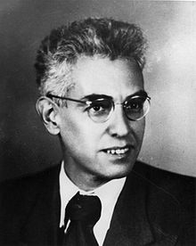
Σοβιετική Σχολή Ψυχολογίας
Από το κοινωνικό στο ατομικό
Μάθηση: εσωτερίκευση εννοιών και γνώσεων που υπάρχουν στην κοινωνία
Το άτομο που συμμετέχει σε ένα κοινωνικό σύστημα επηρεάζεται από την κουλτούρα αυτού του συστήματος
Τα εργαλεία που χρησιμοποιούνται για επικοινωνία (κυρίως η γλώσσα) διαμορφώνουν τη γνωστικότητά του και συνιστούν πηγή της μάθησης και της εξέλιξής του
Βασικοί εκπρόσωποι
Vygotsky
Leontiev
Luria
Notes:
Από το κοινωνικό στο ατομικό
Μάθηση: εσωτερίκευση εννοιών και γνώσεων που υπάρχουν στην κοινωνία
Όταν ένα άτομο συμμετέχει σε ένα κοινωνικό σύστημα, η κουλτούρα αυτού του συστήματος και τα εργαλεία που χρησιμοποιούνται για επικοινωνία (κυρίως η γλώσσα) διαμορφώνουν τη γνωστικότητά του και συνιστούν πηγή της μάθησης και της εξέλιξής του

Slide 16
Θεωρία του Vygotsky (1)
Κάποιες βασικές έννοιες
Χρήση φυσικών και κυρίως συμβολικών εργαλείων
Ζώνη της εγγύτερης ανάπτυξης
Αυτό που το παιδί δεν μπορεί να κάνει μόνο του αλλά το πετυχαίνει με τη βοήθεια του άλλου
Σημασία της μεσολάβησης του ενήλικα και ειδικότερα του εκπαιδευτικού
Πλαίσιο στηρίγματος

Slide 17
Θεωρία του Vygotsky (2)
Όταν ένα άτομο συμμετέχει σε ένα κοινωνικό σύστημα, η κουλτούρα αυτού του συστήματος και τα εργαλεία που χρησιμοποιούνται για επικοινωνία (και κυρίως η γλώσσα) διαμορφώνουν τη γνωστικότητά του και συνιστούν πηγή της μάθησης και της εξέλιξής του

Slide 18
Θεωρία του Vygotsky (3)
Ζώνη της εγγύτερης ανάπτυξης
Αυτό που το παιδί δεν μπορεί να κάνει μόνο του αλλά το πετυχαίνει με τη βοήθεια του άλλου
Σημασία της μεσολάβησης του ενήλικα και ειδικότερα του εκπαιδευτικού

Slide 19
Εγκαθιδρυμένη μάθηση (1)
Εγκαθιδρυμένη ή εμπλαισιωμένη μάθηση
η μάθηση δεν αποτελεί μια ατομική λειτουργία της ανθρώπινης νόησης αλλά μια κοινωνικοπολιτισμική λειτουργία που λαμβάνει χώρα μέσω της επικοινωνίας και αλληλεπίδρασης (πολύ κοντά στην ιδέα της μαιευτικής μεθόδου του Σωκράτη) με τους άλλους ανθρώπους.

Slide 20
Εγκαθιδρυμένη μάθηση (2)
Η γνώση δεν είναι θεωρητικά ανεξάρτητη από τις καταστάσεις μέσα στις οποίες λαμβάνει χώρα και χρησιμοποιείται.
Αντίθετα, εξαρτάται και προσδιορίζεται από το πλαίσιο μέσα στο οποίο πραγματώνεται, για αυτό και η διαδικασία της «γνωστικής μαθητείας» (cognitive apprenticeship), της μάθησης δηλαδή μέσα στο αυθεντικό πλαίσιο των καθημερινών πρακτικών μιας κουλτούρας, φαίνεται να λειτουργεί πολύ πιο αποτελεσματικά από τις συνήθεις σχολικές δραστηριότητες

Slide 21
Κατανεμημένη γνώση (1)
Κατανεμημένη νόηση ή γνώση (distributed cognition): υβριδική προσέγγιση που αφορά τη μελέτη όλων των πτυχών της γνωστικότητας (τόσο στη γνωστική όσο και στην κοινωνική και στην οργανωτική της προοπτική)
οι γνωστικές ιδιότητες των ομάδων είναι διαφορετικές από τις ιδιότητες των ατόμων
κατανεμημένη φύση των γνωστικών φαινομένων ανάμεσα σε υποκείμενα, κατασκευάσματα και εσωτερικές και εξωτερικές αναπαραστάσεις
προσέγγιση που θεωρεί το γνωστικό υποκείμενο ως μέρος ενός ευρύτερου λειτουργικού συστήματος που συμπεριλαμβάνει το κοινωνικό και υλικό περιβάλλον του

Slide 22
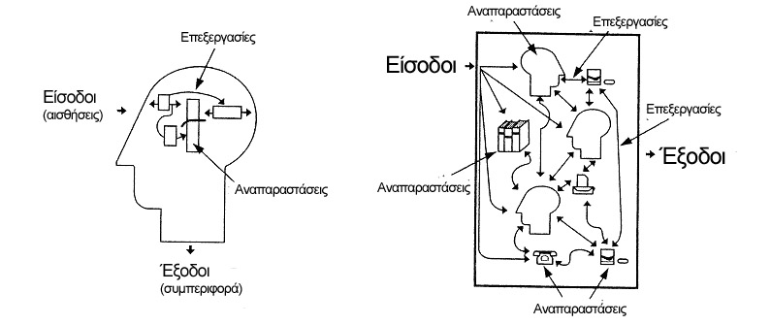
Κατανεμημένη γνώση (2)
Σύγκριση μοντέλων επεξεργασίας της πληροφορίας (αριστερά) και κατανεμημένης γνώσης (δεξιά) (Preece, Rogers, Sharp, 2002)

Slide 23
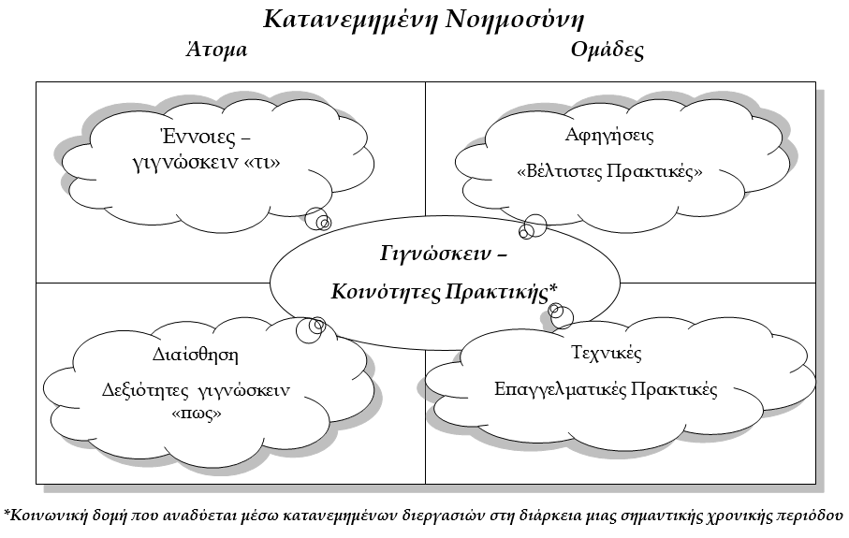
Κατανεμημένη γνώση (3)

Slide 24
Γνωστική μαθητεία
Κοινότητες μάθησης
Κοινότητες πρακτικής
Η πραγματική μάθηση λαμβάνει χώρα στο πραγματικό πλαίσιο εφαρμογής της

Slide 25
Κοινότητες μάθησης (1)
οι κοινότητες μάθησης δίνουν έμφαση στην ομάδα μέσα στην οποία οι μαθητές αλληλεπιδρούν, συνεργάζονται και υποστηρίζουν ο ένας τον άλλο για την επίτευξη ποικίλων μαθησιακών στόχων (Scardamalia & Bereiter, 1994).
Οι κοινότητες μάθησης έχουν ως κύριες παιδαγωγικές αρχές
την ενίσχυση του επιστημονικού συλλογισμού
την ανάπτυξη μεταγνωστικών δεξιοτήτων και κριτικής σκέψης

Slide 26
Κοινότητες μάθησης (2)
Η συνεργατική μάθηση αποτελεί έννοια – κλειδί
βασίζεται στις ψυχολογικές θεωρίες (κοινωνικοπολιτισμικής και ιστορικής προσέγγισης) που υποστηρίζουν ότι η μάθηση είναι - ή μπορεί να βελτιωθεί μέσα από - μια κοινωνική διαδικασία
η γνώση γενικότερα, και η επιστημονική γνώση ειδικότερα, οικοδομείται σε κοινωνικό επίπεδο

Slide 27
Κοινότητες πρακτικής
Μετεξέλιξη των κοινοτήτων μάθησης
Μια κοινότητα μάθησης, η οποία οργανώνει μέσω μαθητείας τις γνώσεις και τις ικανότητες μιας ανθρώπινης πρακτικής
Κοινότητες πρακτικής (Lave & Wegner, 1991)
Εξ αποστάσεως εκπαίδευση
Δια βίου μάθηση και κατάρτιση

Slide 28
Θεωρία της Δραστηριότητας
Μονάδα ανάλυσης είναι η δραστηριότητα
στοιχειώδης μορφή: το υποκείμενο, το αντικείμενο (που είναι ο προς επίτευξη στόχος της δραστηριότητας), τις πράξεις και τις λειτουργίες.
Το υποκείμενο είναι ένα άτομο ή μια ομάδα το οποίο απασχολείται με τη δραστηριότητα.
Η ανθρώπινη δραστηριότητα γίνεται με τη διαμεσολάβηση εργαλείων, εσωτερικών και εξωτερικών.
Η διαμεσολάβηση γίνεται από αντικείμενα τα οποία ορίζουν και περιλαμβάνουν όργανα, σήματα, γλώσσες και τα οποία δημιουργούνται από τα άτομα για να ελέγξουν την συμπεριφορά τους.

Slide 29
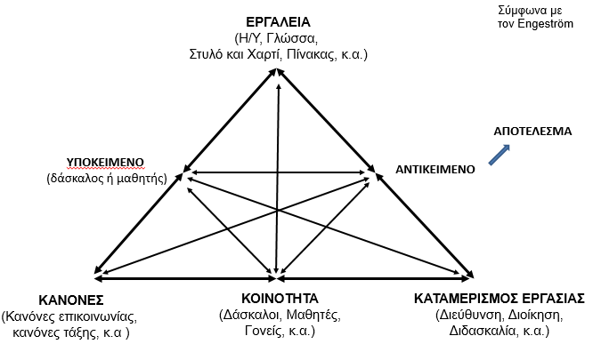
Σύστημα Δραστηριότητας

Slide 30
Μέθοδοι διδασκαλίας στην κοινωνικοπολιτισμική προσέγγιση
Συνεργατική Μάθηση
Μαθησιακή υποστήριξη (scaffolding)
Εργασία σε ομάδες και από κοινού επίλυση προβλημάτων
Κοινότητες Μάθησης
Κοινότητες Πρακτικής
Συνεργατικά περιβάλλοντα μάθησης με υπολογιστές

Slide 31
Συνεργατική μάθηση
Η ραγδαία ανάπτυξη του Διαδικτύου (τεχνολογική διάσταση)
Οι εξελίξεις στην ψυχολογία και τη διδακτική (ψυχοπαιδαγωγική διάσταση)
Αλλαγή προσανατολισμού στο σχεδιασμό υπολογιστικών μαθησιακών περιβαλλόντων
Βασικό χαρακτηριστικό:
η μετατόπιση από τα ατομικά μαθησιακά περιβάλλοντα στις μαθησιακές κοινότητες
Τα μαθησιακά περιβάλλοντα αποσκοπούν στην προσφορά πλούσιων πηγών για ατομική διερεύνηση και ανακάλυψη

Slide 32
Μαθησιακή υποστήριξη (scaffolding)
Καθοδήγηση
Περίγραμμα μαθημάτων
Ανάθεση δραστηριοτήτων - εργασιών
Ερμηνεία-εξήγηση δύσκολων εννοιών και αποριών
Οδηγίες χρήσης του εκπαιδευτικού υλικού
Οδηγίες εργασίας (π.χ. trial and error)
Διαμεσολάβηση
Υποδείξεις, υπενθύμιση γνωστών
Καθοδήγηση εργασίας, αυτορρύθμισης και συνεργασίας
Ενίσχυση, ενθάρρυνση
Υποχώρηση (Fading)

Slide 33
Δραστηριότητες με σχέδια εργασίας (projects)
Στόχος: η εμπλοκή των μαθητών στο σχεδιασμό και την ανάπτυξη προϊόντων και δημιουργημάτων αντλώντας ερεθίσματα από την πραγματική ζωή
Ολοκληρωμένη μάθηση
Ανάπτυξη γνώσης με τρόπους που βασίζονται στη σύνδεση πληροφοριών με το περιεχόμενο
Αυθεντικά προβλήματα
Πρωτότυπα, ρεαλιστικά και σχετικά με τα ενδιαφέροντα των μαθητών
Κατευθύνονται από το παραδοτέο προϊόν εργασίας και τη διαδικασία
Ομαδοσυνεργατικές δραστηριότητες

Slide 34
Σύγχρονα υπολογιστικά περιβάλλοντα μάθησης
Τα υπολογιστικά μαθησιακά περιβάλλοντα πρέπει να είναι σχεδιασμένα ώστε να διευκολύνουν ενεργητικές & συνεργατικές μαθησιακές διαδικασίες
οφείλουν συνεπώς να βοηθούν τους μαθητές
να κατανοούν και όχι να απομνημονεύουν,
να προάγουν την αλλαγή των ιδεών τους
και να γεφυρώνουν το χάσμα που υπάρχει μεταξύ των δραστηριοτήτων που λαμβάνουν χώρα στο σχολείο και αυτών που συνιστούν αυθεντικές πολιτισμικές δραστηριότητες.

Slide 35
Συνεργατικά περιβάλλοντα μάθησης με υπολογιστές
Η συνεργατική μάθηση αποκτά νέες μορφές με τη χρήση
σύγχρονων (που γίνεται στον ίδιο χρόνο)
και ασύγχρονων (που γίνεται σε διαφορετικό χρόνο) τεχνολογικών περιβαλλόντων,
στόχος των οποίων είναι η διαμεσολάβηση της επικοινωνίας και η υποστήριξη της κοινωνικής αλληλεπίδρασης μέσω υπολογιστών.
Ανάδυση ενός νέου επιστημονικού πεδίου
Συνεργατική μάθηση υποστηριζόμενη από υπολογιστές (computer-supported collaborative learning CSCL) μελετά
το θεωρητικό (ψυχολογικό και παιδαγωγικό) πλαίσιο της συνεργασίας
τις τεχνολογίες που υποστηρίζουν την ομαδική εργασία, τη συνεργασία και την αλληλεπίδραση
και το πώς αυτές συνεισφέρουν στη μαθησιακή διαδικασία.

Slide 36
Επισκόπηση των συνεργατικών συστημάτων (1)
Τα υπολογιστικά συστήματα που υποστηρίζουν την ομαδική εργασία ή τη συνεργασία μεταξύ ανθρώπων ανήκουν στην περιοχή των Συστημάτων Υποστήριξης Συνεργασίας με Υπολογιστή (Computer Supported Cooperative Work, CSCW)
online forums (φόρα συζητήσεων)
video or audio conferencing (τηλε-διάσκεψη)
Πλατφόρμες Εξ αποστάσεως Learning content management systems (οργάνωση ομάδων, δραστηριοτήτων και περιεχομένου)
Virtual environments, collaboratories (εικονικά περιβάλλοντα, συνεργατικά περιβάλλοντα)
file sharing (διαμοιρασμένα αρχεία, κείμενα κλπ.)
whiteboard (διαδραστικοί πίνακες) & shared information spaces (κατανεμημένα περιβάλλοντα εργασίας)
instant messaging: chat, ICQ, talk (συνομιλία μέσω κειμένου)

Slide 37
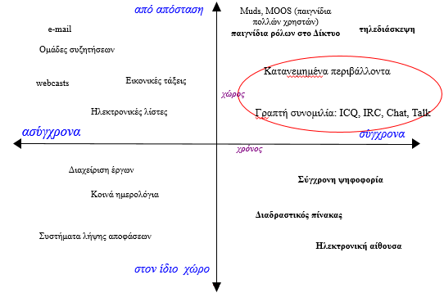
Επισκόπηση των συνεργατικών συστημάτων (2)
Τα συστήματα χωρίζονται σε σύγχρονα ή ασύγχρονα, πρόσωπο με πρόσωπο (στον ίδιο χώρο) ή απομακρυσμένα (Dix et al., 1998).

Slide 38
Σύγχρονα συστήματα συνεργασίας (Jonassen, 2000)

Slide 39
Ασύγχρονα συστήματα συνεργασίας
Φόρουμ συζήτησης
Πλατφόρμες εξ αποστάσεως εκπαίδευσης

Slide 40
Επισκόπηση της περιοχής

Slide 41
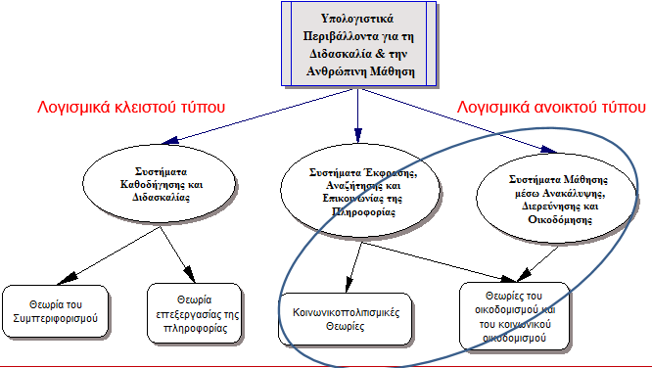
Γενικές κατηγορίες εκπαιδευτικού λογισμικού & Θεωρίες Μάθησης

Slide 42
Σημειωματα

Slide 43
Σημείωμα Ιστορικού Εκδόσεων Έργου
Το παρόν έργο αποτελεί την έκδοση 1.0.
Έχουν προηγηθεί οι κάτωθι εκδόσεις:
-

Slide 44
Σημείωμα Αναφοράς
Copyright Πανεπιστήμιο Πατρών, Βασίλειος Κόμης. «Τεχνολογία της Πληροφορίας και των Επικοινωνιών στην Εκπαίδευση: Θεωρίες Μάθησης και ΤΠΕ:
Κοινωνιογνωστικές Θεωρίες- Κοινωνικοπολιτισμικές Θεωρίες». Έκδοση: 1.0. Πάτρα, 2015.
Διαθέσιμο από τη δικτυακή διεύθυνση:
https://eclass.upatras.gr/courses/PN1400/

Slide 45
Σημείωμα Αδειοδότησης
Σημείωμα Αδειοδότησης Το παρόν υλικό διατίθεται με τους όρους της άδειας χρήσης Creative Commons Αναφορά, Μη Εμπορική Χρήση Παρόμοια Διανομή 4.0 [1] ή μεταγενέστερη, Διεθνής Έκδοση. Εξαιρούνται τα αυτοτελή έργα τρίτων π.χ. φωτογραφίες, διαγράμματα κ.λ.π., τα οποία εμπεριέχονται σε αυτό και τα οποία αναφέρονται μαζί με τους όρους χρήσης τους στο «Σημείωμα Χρήσης Έργων Τρίτων».
[1] http://creativecommons.org/licenses/by-nc-sa/4.0/
Ως Μη Εμπορική ορίζεται η χρήση:
• που δεν περιλαμβάνει άμεσο ή έμμεσο οικονομικό όφελος από την χρήση του έργου, για το διανομέα του έργου και αδειοδόχο
• που δεν περιλαμβάνει οικονομική συναλλαγή ως προϋπόθεση για τη χρήση ή πρόσβαση στο έργο
• που δεν προσπορίζει στο διανομέα του έργου και αδειοδόχο έμμεσο οικονομικό όφελος (π.χ. διαφημίσεις) από την προβολή του έργου σε διαδικτυακό τόπο
Ο δικαιούχος μπορεί να παρέχει στον αδειοδόχο ξεχωριστή άδεια να χρησιμοποιεί το έργο για εμπορική χρήση, εφόσον αυτό του ζητηθεί.

Slide 46
Τέλος 10^{ης} Ενότητας

